Slide 1
এই স্লাইডটি শিক্ষকবৃন্দ তথা কন্টেন্ট ব্যবহারকারীর জন্য।
সম্মানিত মডেল কন্টেন্ট ব্যবহারকারী/ শিক্ষকবৃন্দ এই কন্টেন্টটি পাঠদানের পূর্বে স্লাইড নোটের নির্দেশনাগুলো পড়ে নিলে ভালো হবে। প্রয়োজনে শিক্ষকরা নিজস্ব কৌশল ব্যবহার করতে পারবেন।

Slide 2
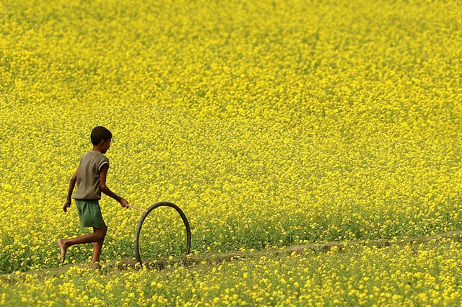
সবাইকে শুভেচ্ছা

Slide 3
পরিচিতি
শিক্ষক পরিচিতি
পাঠ পরিচিতি
উৎপল বিশ্বাস
সিনিয়র সহকারী শিক্ষক (শরীরচর্চা)
লখাইডাংগা মাধ্যমিক বিদ্যালয়
মণিরামপুর, যশোর।
E-mail: utpal96mosiahati@gmail.com
৮ম শ্রেণি
বিষয়ঃ- কৃষি শিক্ষা
৪র্থ অধ্যায়ঃ- কৃষি ও জলবায়ু
পাঠ-৭: বিরূপ আবহাওয়ায় ফসল রক্ষার কৌশল
তারিখঃ 11/০4/১৫ ইং

Slide 4
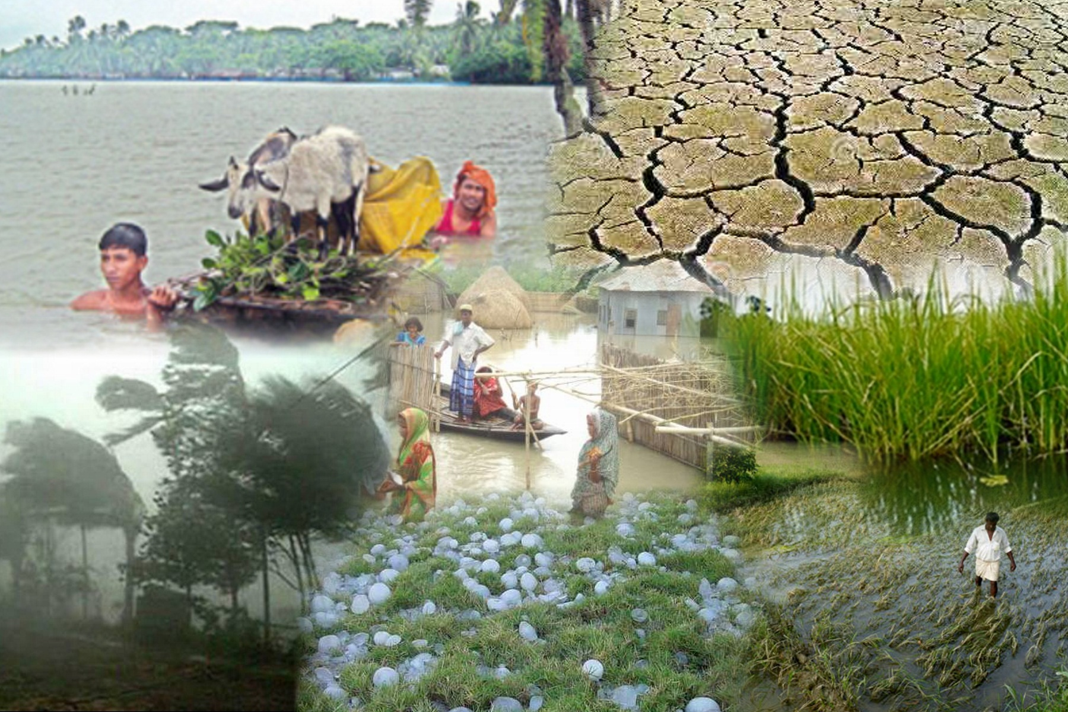
চিত্রটি লক্ষ কর

Slide 5
বিরূপ আবহাওয়ায় ফসল রক্ষার কৌশল
আজকের পাঠ

Slide 6
শিখনফল
এই পাঠ শেষে শিক্ষার্থীরা…
বিরূপ আবহাওয়া কেমন ব্যাখ্যা করতে পারবে।
বিরূপ আবহাওয়ার উদাহরণগুলো ব্যাখ্যা করতে পারবে।
বিরূপ আবহাওয়ায় ফসল রক্ষার কৌশলগুলো বর্ণনা করতে পারবে।

Slide 7
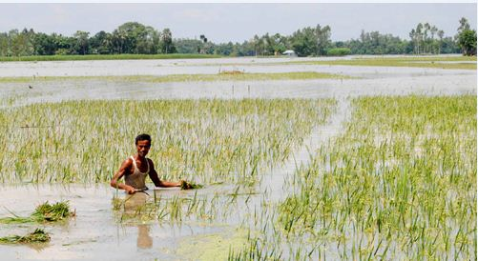
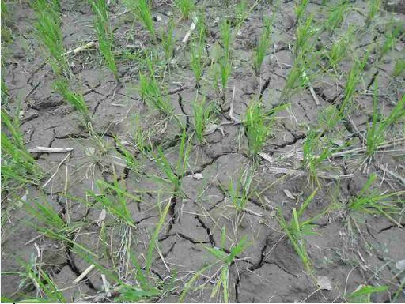
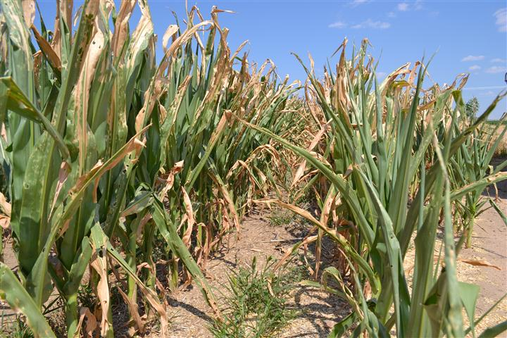
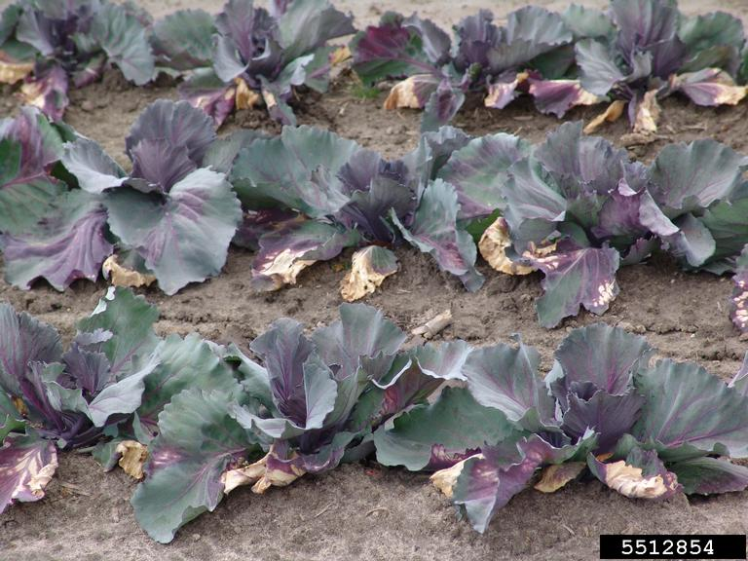
Notes:
ছবিগুলো দেখিয়ে শিক্ষার্থীদের প্রশ্ন করতে হবে।

Slide 8
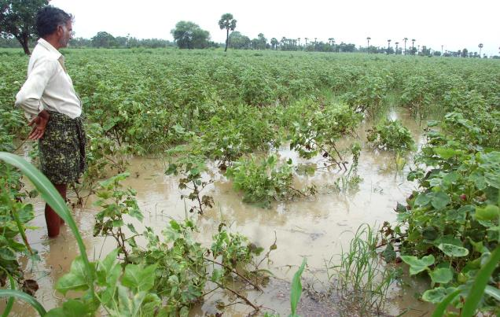
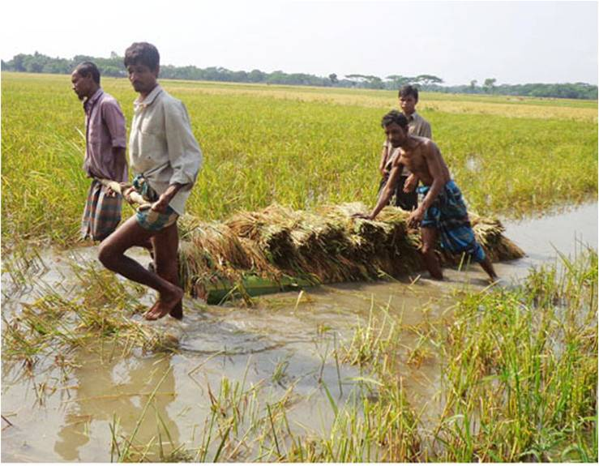
জলাবদ্ধতা
Notes:
কী কারণে জলাবদ্ধতা হয় শিক্ষার্থীদের প্রশ্ন করতে হবে।

Slide 9
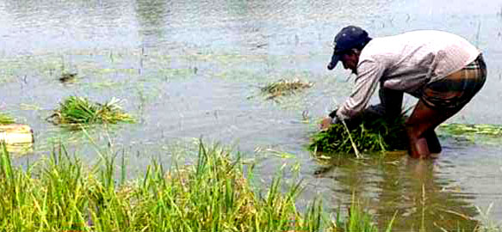
জলাবদ্ধতায় ফসল রক্ষার কৌশল
জলাবদ্ধতায় জমি থেকে ধানের শীষ কেটে ফসল সংগ্রহ করা যেতে পারে।

Slide 10
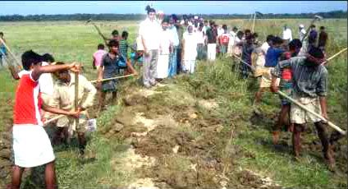
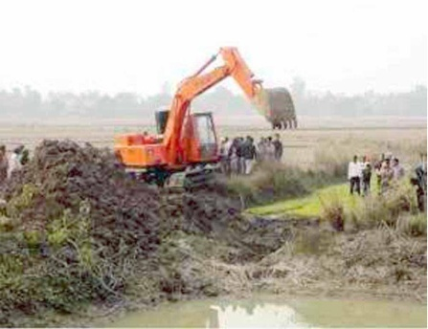
বাঁধ ভেঙ্গে যাওয়ার আশংকা দেখা দিলে দ্রুত বাঁধ মেরামতের ব্যবস্থা করতে হবে।
নিষ্কাশন নালা কেটে জলাবদ্ধ জমি থেকে পানি বের করে দেওয়ার ব্যবস্থা করতে হবে।

Slide 11
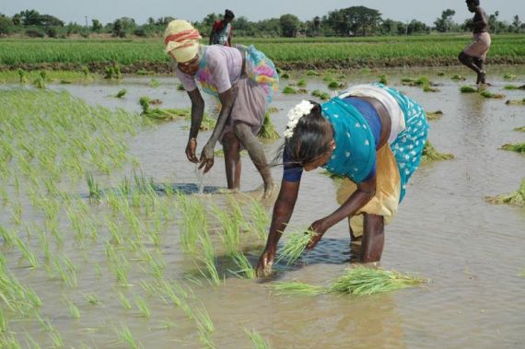
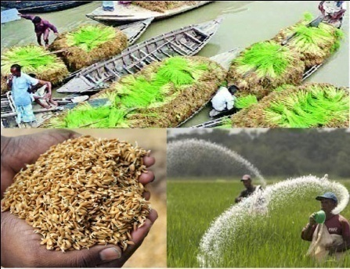
বন্যামুক্ত এলাকায় চারা উৎপাদন করে বন্যা পরবর্তীতে পানি নেমে গেলে রোপনের ব্যবস্থা করতে হবে।
বন্যা পরবর্তীতে দ্রুত ফসল উৎপাদনের জন্য বীজ, চারা ও সার সরবরাহের ব্যবস্থা
নিতে হবে।

Slide 12
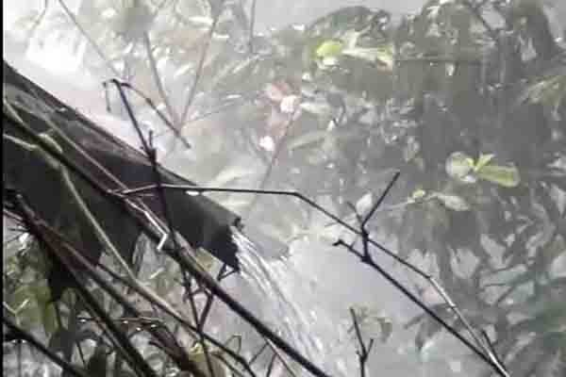
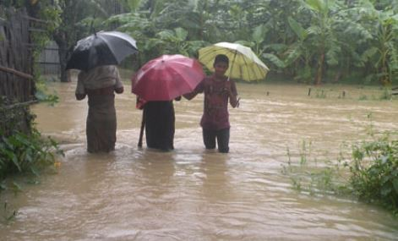
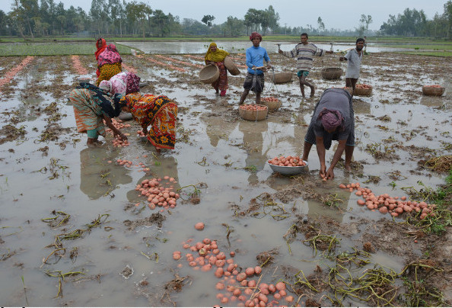
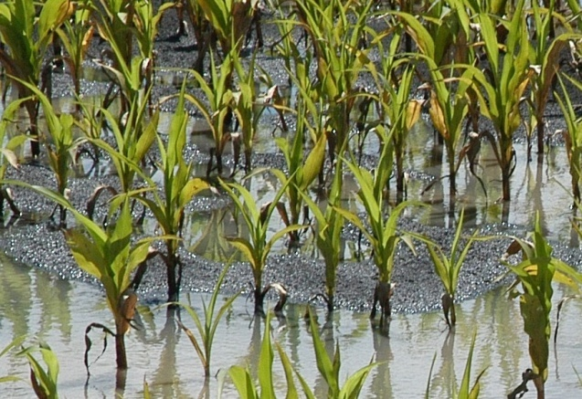
অতিবৃষ্টি

Slide 13
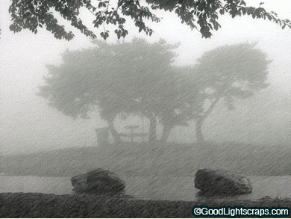
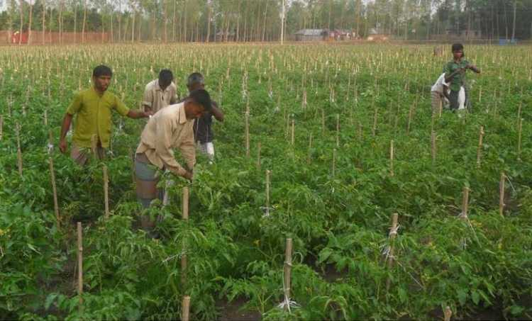
অতিবৃষ্টিতে ফসল রক্ষার কৌশল
জুন থেকে অক্টোবর মাসে বেশি বৃষ্টিপাত হয়ে থাকে। এ সময় মাঠ-ঘাট, ফসলের ক্ষেতে পানি জমে থাকে।
অতিবৃষ্টিতে ফলদ, বনজ ও ঔষধি গাছের চারার গোড়ায় মাটি দিয়ে সোজা করে বাঁশের খুটির সাথে বেঁধে দিতে হবে।

Slide 14
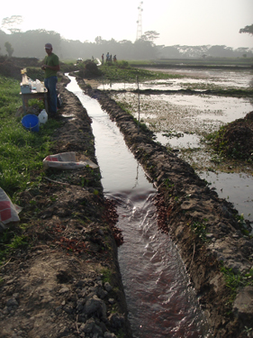
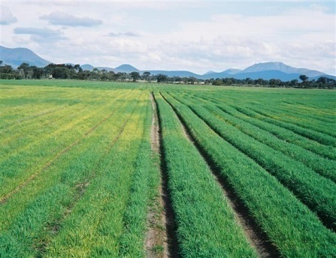
এ মৌসুমে শাক-সবজি চাষ করলে সাধারণত উঁচু বেড করে চাষ করা হয়। দুইটি বেডের মাঝে ৩০ সে.মি.
নালা রাখা হয়।
শাক-সবজির মাঠ থেকে নিষ্কাশন নালার মাধ্যমে পানি দ্রুত বের করে দিতে হবে।

Slide 15
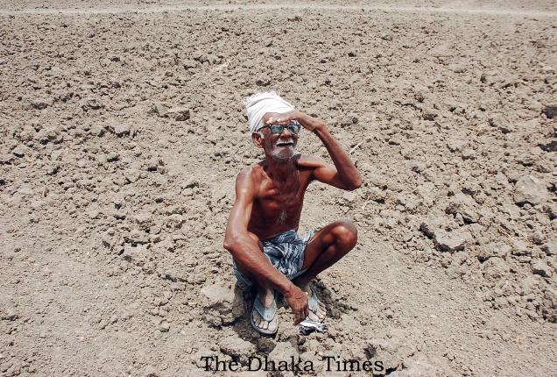
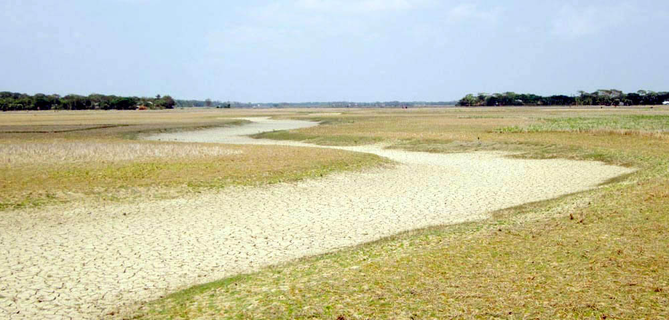
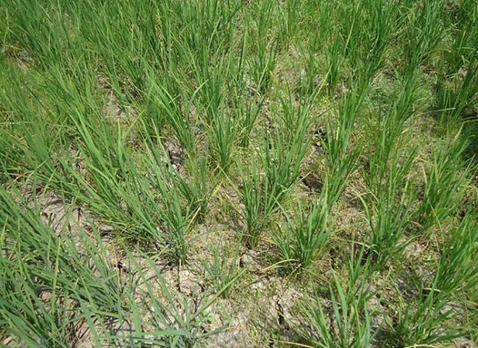
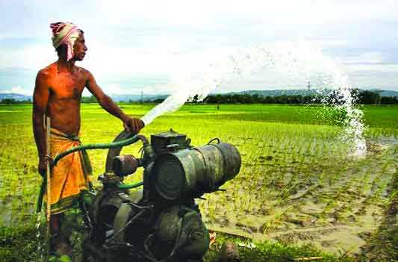
অনাবৃষ্টি

Slide 16
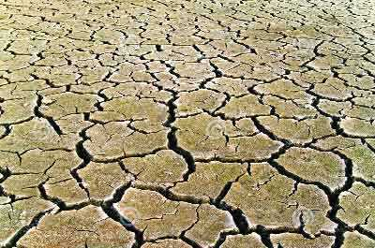
অনাবৃষ্টিতে ফসল রক্ষার কৌশল
যদি শুষ্ক মৌসুমে একটানা ১৫ দিন বা এর বেশি বৃষ্টি না হয় তখন তাকে আমরা অনাবৃষ্টি বলি।

Slide 17
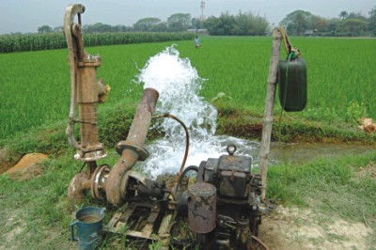
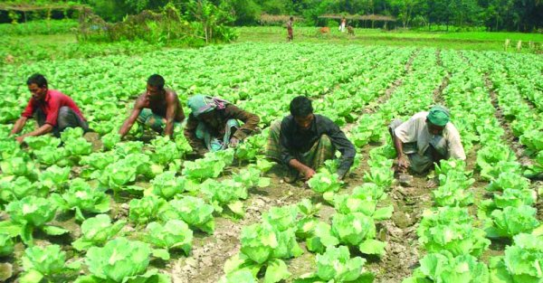
জমিতে নিড়ানি দিয়ে জমির ফাটল বন্ধ করে রাখতে হবে তাতে বাষ্পীভবনের মাধ্যমে পানি কম বের হবে।
অনাবৃষ্টির জন্য আমরা সেচ দিয়ে থাকি।

Slide 18
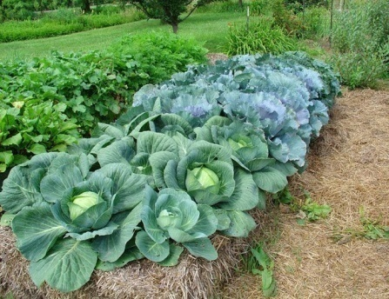
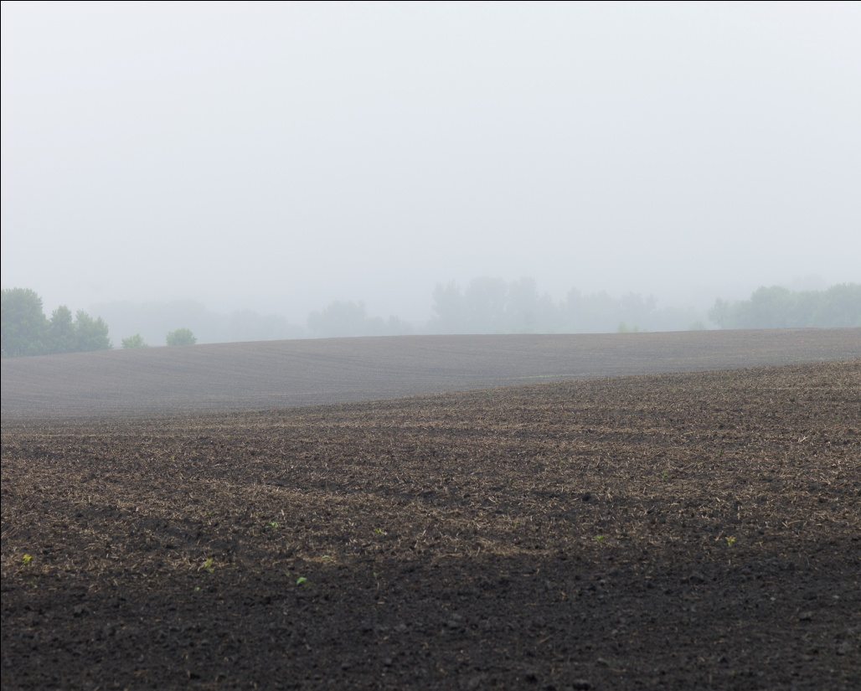
জাবড়া
অনাবৃষ্টির কারণে মার্চ-এপ্রিল-মে মাসে পাট, ধান ও শাক-সবজির জমিতে বীজ বুনে সেচ দিতে হবে অথবা সেচ দিয়ে জো এলে বীজ বুনতে হবে।
রবি মৌসুমে সবজি ক্ষেতে জাবড়া প্রয়োগ করে পানি সংরক্ষণ করতে হবে।

Slide 19
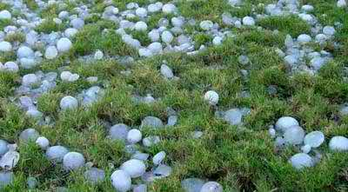
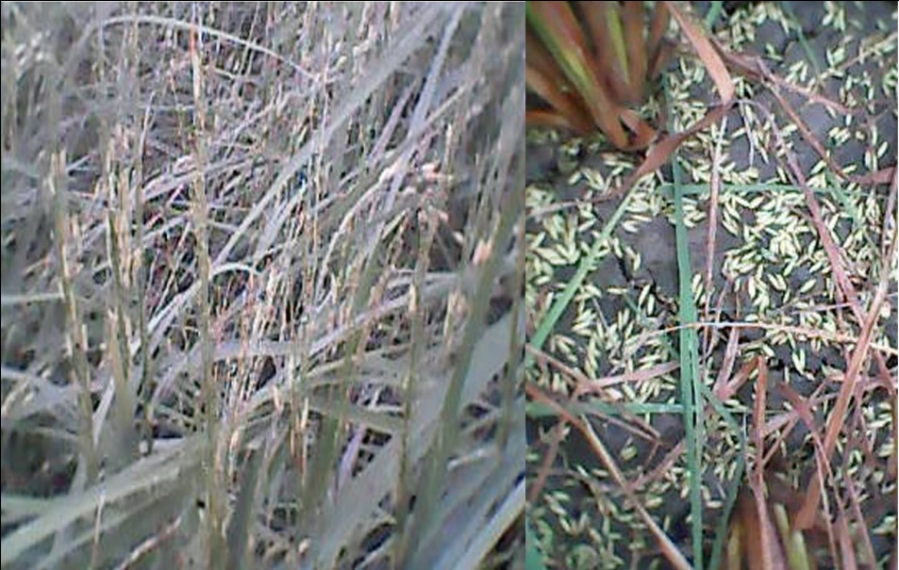
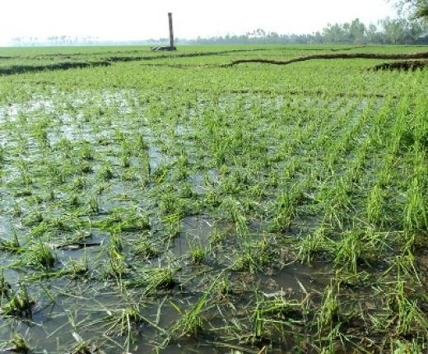
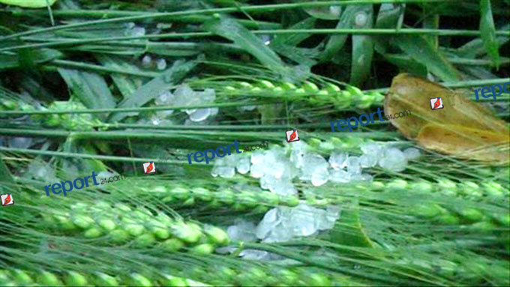
শিলাবৃষ্টি

Slide 20
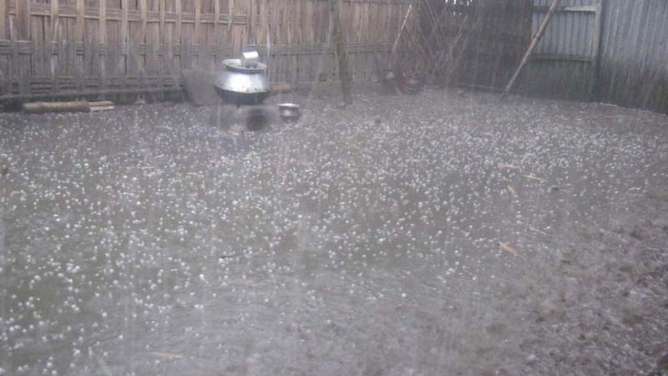
বাংলাদেশে মার্চ-এপ্রিল মাসে শিলাবৃষ্টি হয়।

Slide 21
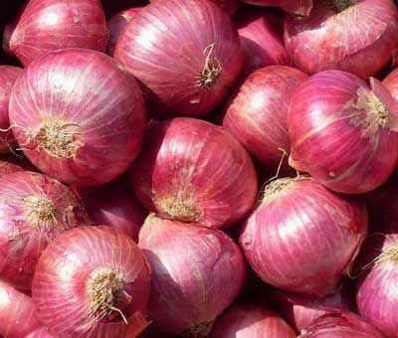
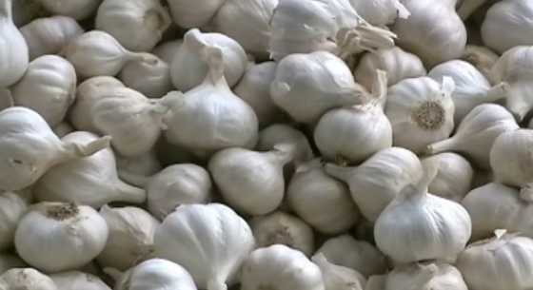
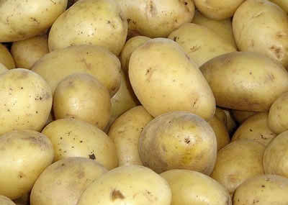
শিলাবৃষ্টিতে ফসল রক্ষার কৌশল
আগাম শিলাবৃষ্টির কারণে রবি ফসলের ক্ষতি হয়। তাই ক্ষেত থেকেই ফসল সংগ্রহ করতে হবে।

Slide 22
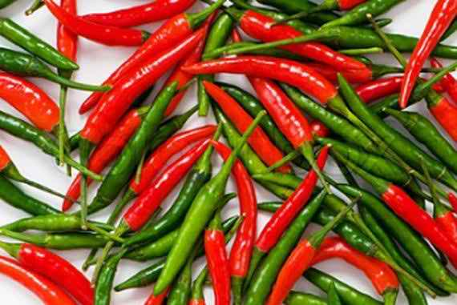
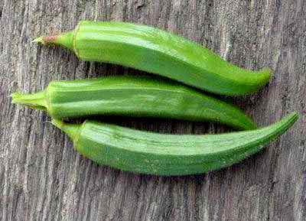
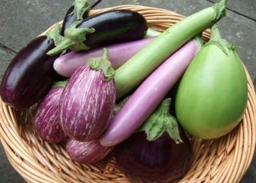
কখনো কখনো এপ্রিল-মে মাসে শিলাবৃষ্টির কারণে বোরো ধান, মরিচ, ঢেঁড়শ, বেগুন, আম ইত্যাদি ফসলের ব্যাপক ক্ষতি হয়।

Slide 23
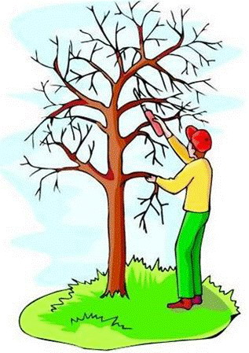
শিলাবৃষ্টিতে ভেঙ্গে যাওয়া ফসলের ক্ষেত্রে ভাঙা ডালপালা ছাঁটাই করতে হয়।

Slide 24
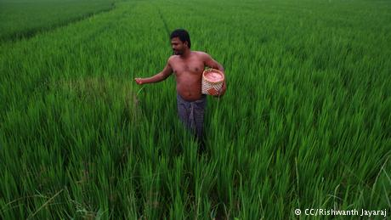
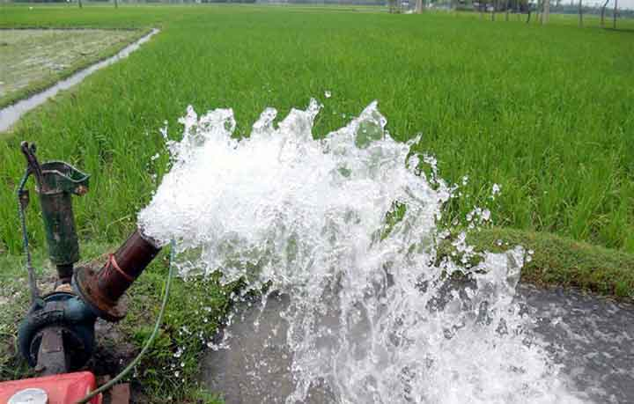
সার ও সেচ দিয়ে যত্ন নিয়ে সেগুলি রক্ষা করা যায়।
24

Slide 25


দলীয় কাজ
জলাবদ্ধতা ও শিলাবৃষ্টিতে চাষীরা কীভাবে ফসল রক্ষা করবে-ব্যাখ্যা দাও।

Slide 26

মূল্যায়ন
বিরূপ আবহাওয়া কী ?
ফসলের গাছের গোড়া নেতিয়ে পড়ে কীরূপ আবহাওয়ার কারণে ?
অনাবৃষ্টিতে ফসল রক্ষার প্রধান কৌশলটি কী?
বাংলাদেশে কোন সময় শিলাবৃষ্টি হয় ?
শিলাবৃষ্টিতে ফসল কীভাবে রক্ষা করা যায় ?

Slide 27

বাড়ির কাজ
বিরূপ আবহাওয়ায় তোমার এলাকার চাষীরা কিভাবে তাদের ফসল রক্ষা করে থাকে?

Slide 28
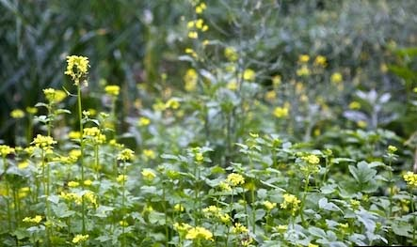
সবাই সুস্থ থেকো
ধন্যবাদ

